Slide 1
Анализ результатов ОГЭ
по физике 2025
Кортунова Елена Владимировна,
Учитель физики ГБОУ СОШ №2
г.Нефтегорска

Slide 2
Количество участников экзаменов по учебному предмету (за 3 года) Количество участников основного периода проведения
ОГЭ
Экзамен | 2023 г. |  | 2024 г. |  | 2025 г.
 | чел. | % от общего числа участников | чел. | % от общего числа участников | чел. | % от общего числа участников
ОГЭ | 49 | 9 | 58 | 10 | 88 | 16,3
ГВЭ-9 | 0 | 0 | 0 | 0 | 0 | 0

Slide 3
Количество участников ОГЭ по учебному предмету по категориям
№ п/п | Участники ОГЭ | 2023 г. |  | 2024 г. |  | 2025 г.
 |  | чел. | % | чел. | % | чел. | %
 | Обучающиеся СОШ | 49 | 100 | 58 | 100 | 84 | 95,5
2. | Обучающиеся лицеев | - | - | - | -
3. | Обучающиеся гимназий | - | - | - | -
4. | Обучающиеся коррекционных школ | - | - | - | -
5. | Выпускники ООШ | 0 | 0 | 0 | 0 | 4 | 4,5
ВЫВОД о характере изменения количества участников ОГЭ по предмету (отмечается динамика количества участников ОГЭ по предмету в целом, по отдельным категориям, видам образовательных организаций)

Slide 4
Диаграмма распределения тестовых баллов участников ОГЭ по физике в 2025 г. (количество участников, получивших тот или иной тестовый балл)

Slide 5
Динамика результатов ОГЭ по предмету
Получили отметку | 2023 г. |  | 2024 г. |  | 2025 г.
 | чел. | % | чел. | % | чел. | %
«2» | 0 | 0 | 0 | 0 | 1 | 1
«3» | 13 | 26,5 | 3 | 5 | 23 | 26
«4» | 24 | 49 | 39 | 67 | 38 | 43
«5» | 12 | 24,5 | 16 | 28 | 26 | 30

Slide 6
Результаты ОГЭ по АТЕ региона
№ п/п | АТЕ | Всего участников | «2» |  | «3» |  | «4» |  | «5»
 |  |  | чел. | % | чел. | % | чел. | % | чел. | %
1. | Алексеевский | 23 | 0 | 0 | 9 | 40 | 7 | 30 | 7 | 30
2. | Борский | 15 | 1 | 7 | 4 | 27 | 8 | 53 | 2 | 13
3. | Нефтегорский | 50 | 0 | 0 | 10 | 20 | 23 | 46 | 17 | 34

Slide 7
ГБОУ | Общее количество участников | Результаты ОГЭ
 |  | "2" | Доля | "3" | Доля | "4" | Доля | "5" | Доля | Из них, получившие максимальный балл
СОШ с. Алексеевка | 14 | 0 | 0 | 4 | 28,6 | 5 | 35,7 | 5 | 35,7 | 0
СОШ с. Герасимовка | 2 | 0 | 0 | 1 | 50 | 0 | 0 | 1 | 50 | 0
СОШ с. Летниково | 1 | 0 | 0 | 1 | 100 | 0 | 0 | 0 | 0 | 0
СОШ с. Патровка | 5 | 0 | 0 | 3 | 60 | 2 | 40 | 0 | 0 | 0
СОШ с. Самовольно-Ивановка | - | - | - | - | - | - | - | - | - | -
ООШ пос. Ильичевский | 1 | 0 | 0 | 0 | 0 | 0 | 0 | 1 | 100 | 0
СОШ № 1 «ОЦ»с. Борское | 5 | 0 | 0 | 1 | 20 | 3 | 60 | 1 | 20 | 0
СОШ № 2 «ОЦ»с. Борское | 3 | 0 | 0 | 1 | 33,3 | 2 | 66,7 | 0 | 0 | 0
СОШ пос. Новый Кутулук | 1 | 0 | 0 | 0 | 0 | 1 | 100 | 0 | 0 | 0
СОШ с. Петровка | 3 | 0 | 0 | 0 | 0 | 2 | 66,7 | 1 | 33,3 | 0
ООШ с. Гвардейцы | - | - | - | - | - | - | - | - | - | -
ООШ с. Заплавное | 3 | 0 | 0 | 3 | 100 | 0 | 0 | 0 | 0 | 0
ООШ с. Коноваловка | - | - | - | - | - | - | - | - | - | -
СОШ № 1г. Нефтегорска | 5 | 0 | 0 | 0 | 0 | 1 | 20 | 4 | 80 | 0
СОШ № 2г. Нефтегорска | 20 | 0 | 0 | 5 | 25 | 9 | 45 | 6 | 30 | 0
СОШ № 3г. Нефтегорска | 12 | 0 | 0 | 2 | 16,7 | 6 | 50 | 4 | 33,3 | 0
СОШ с. Богдановка | 1 | 0 | 0 | 0 | 0 | 1 | 100 | 0 | 0 | 0
СОШ с. Дмитриевка | - | - | - | - | - | - | - | - | - | -
СОШ с. Зуевка | 3 | 0 | 0 | 0 | 0 | 2 | 66,7 | 1 | 33,3 | 0
0СОШ с. Утевка | 9 | 0 | 0 | 3 | 33,3 | 4 | 44,4 | 2 | 22,2 | 0
ООШ с. Покровка | - | - | - | - | - | - | - | - | - | -
м.р. Алексеевский | 23 | 0 | 0 | 9 | 39,2 | 7 | 30,4 | 7 | 30,4 | 0
м.р. Борский | 15 | 0 | 0 | 5 | 33,3 | 8 | 53,3 | 2 | 13,3 | 0
м.р. Нефтегорский | 50 | 0 | 0 | 10 | 20 | 23 | 46 | 17 | 34 | 0
по Юго-Восточному округу | 88 | 0 | 0 | 24 | 27,3 | 38 | 43,2 | 26 | 29,5 | 0

Slide 8
ФИЗИКА | Общее количество участников | СООТВЕТСТВИЕ годовых и экзаменационных отметок
 |  | На уровне годовой |  | Выше годовой |  | Ниже годовой
 |  | кол-во | доля,% | кол-во | доля,% | кол-во | доля,%
СОШ с. Алексеевка | 14 | 8 | 57,1 | 6 | 42,9 | 0 | 0
СОШ с. Герасимовка | 2 | 1 | 50 | 1 | 50 | 0 | 0
СОШ с. Летниково | 1 | 1 | 100 | 0 | 0 | 0 | 0
СОШ с. Патровка | 5 | 4 | 80 | 1 | 20 | 0 | 0
СОШ с. Самовольно-Ивановка | - | - | - | - | - | - | -
ООШ пос. Ильичевский | 1 | 0 | 0 | 1 | 100 | 0 | 0
СОШ № 1 «ОЦ» с. Борское | 5 | 3 | 60 | 2 | 40 | 0 | 0
СОШ № 2 «ОЦ» с. Борское | 3 | 1 | 33,3 | 1 | 33,3 | 1 | 33,3
СОШ пос. Новый Кутулук | 1 | 1 | 100 | 0 | 0 | 0 | 0
СОШ с. Петровка | 3 | 2 | 66,7 | 1 | 33,3 | 0 | 0
ООШ с. Гвардейцы | - | - | - | - | - | - | -
ООШ с. Заплавное | 3 | 3 | 100 | 0 | 0 | 0 | 0
ООШ с. Коноваловка | - | - | - | - | - | - | -
СОШ № 1 г. Нефтегорска | 5 | 2 | 40 | 3 | 60 | 0 | 0
СОШ № 2 г. Нефтегорска | 20 | 15 | 75 | 5 | 25 | 0 | 0
СОШ № 3 г. Нефтегорска | 12 | 10 | 83,3 | 2 | 16,7 | 0 | 0
СОШ с. Богдановка | 1 | 1 | 100 | 0 | 0 | 0 | 0
СОШ с. Дмитриевка | - | - | - | - | - | - | -
СОШ с. Зуевка | 3 | 2 | 66,7 | 1 | 33,3 | 0 | 0
СОШ с. Утевка | 9 | 8 | 88,9 | 1 | 11,1 | 0 | 0
ООШ с. Покровка | - | - | - | - | - | - | -
м.р. Алексеевский | 23 | 14 | 60,9 | 9 | 39,1 | 0 | 0
м.р. Борский | 15 | 10 | 66,7 | 4 | 26,7 | 1 | 6,6
м.р. Нефтегорский | 50 | 38 | 76 | 12 | 24 | 0 | 0
по Юго-Восточному округу | 88 | 62 | 70,5 | 25 | 28,4 | 1 | 1,1

Slide 9
Основные статистические характеристики выполнения заданий КИМ в 2025 году Задания базового уровня (с процентом выполнения ниже 50%)- отсутствуют. Наименьший процент выполнения заданий базового уровня: - задание 8 (68%) – тепловые явления - задание 10 (68%) – электромагнитные явления - задание 13 (69%) – электромагнитные явления, квантовые явления, 2 первичных балла набрали – 55%, 1 первичный – 30%;
Номер задания в КИМ | Проверяемые элементы содержания / умения | Уровень сложности задания | Средний процент выполнения | Процент выполнения⁶ по региону в группах, получивших отметку
 |  |  |  | «2» | «3» | «4» | «5»
8. | Характеризовать свойства тел и физические явления, используя физические величины и законы, вычислять значение величины при анализе явлений с использованием физических моделей, законов и формул | Б | 68 | 0 | 39 | 71 | 92
10. | Характеризовать свойства тел и физические явления, используя физические величины и законы, вычислять значение величины при анализе явлений с использованием физических моделей, законов и формул | Б | 68 | 0 | 48 | 74 | 81
13. | Описывать изменения физических величин при протекании физических явлений и процессов | Б | 69 | 0 | 48 | 72 | 87

Slide 10
Основные статистические характеристики выполнения заданий КИМ в 2024 году Задания повышенного и высокого уровня (с процентом выполнения ниже 15%) - отсутствуют. Наименьший процент выполнения заданий повышенного уровня сложности: - задание 18 (37%) - применение информации из текста при решении учебно-познавательных и учебно-практических задач, 2 первичных балла набрали – 30%, 1 первичный – 15%; - задание 19 (41%) - объяснение физических процессов и свойства тел, 2 первичных балла набрали – 32%, 1 первичный – 18%;
Номер задания в КИМ | Проверяемые элементы содержания / умения | Уровень сложности задания | Средний процент выполнения | Процент выполнения⁶ по региону в группах, получивших отметку
 |  |  |  | «2» | «3» | «4» | «5»
18. | Применять информацию из текста при решении учебно-познавательных и учебно-практических задач | П | 37 | 0 | 13 | 39 | 56
19. | Объяснять физические процессы и свойства тел | П | 41 | 0 | 2 | 39 | 79

Slide 11
Основные статистические характеристики выполнения заданий КИМ в 2025 году Наименьший процент выполнения заданий высокого уровня сложности: - задание 21 (17%) - решение расчётной задачи, используя законы и формулы, связывающие физические величины, 3 первичных балла набрали – 15%, 2 первичных – 1% , 1 первичный – 1 %;
Номер задания в КИМ | Проверяемые элементы содержания / умения | Уровень сложности задания | Средний процент выполнения | Процент выполнения⁶ по региону в группах, получивших отметку
 |  |  |  | «2» | «3» | «4» | «5»
20. | Решать расчётные задачи, используя законы и формулы, связывающие физические величины | П | 52 | 0 | 7 | 50 | 99
21. | Решать расчётные задачи, используя законы и формулы, связывающие физические величины | В | 17 | 0 | 0 | 4 | 53
22. | Решать расчётные задачи, используя законы и формулы, связывающие физические величины (комбинированная задача) | В | 31 | 0 | 0 | 20 | 77

Slide 12
Анализ метапредметных результатов обучения, повлиявших на выполнение заданий КИМ
Задание № 18
Средний процент выполнения задания № 18 повышенного уровня равен 37%. Для успешного выполнения задания необходимо было внимательно прочитать текст физического содержания, рассмотреть все прилагаемые к тексту рисунки, схемы. Учащиеся испытывали серьёзные технические трудности с восприятием графической информации и сопоставлением ее с текстом. Поэтому не сумели дать пояснения на вопрос по содержанию текста.
Обязательным условием для успешного выполнения задания является сформированность навыков смыслового чтения, метапредметного умения осознанно использовать речевые средства для выражения своих мыслей, владение письменной речью.

Slide 13
Анализ метапредметных результатов обучения, повлиявших на выполнение заданий КИМ
Задание № 14
Задание № 14 обучающиеся затруднялись в проведении анализа графического вида представления информации. На успешность выполнения задания могла повлиять недостаточная сформированность метапредметного умения анализировать и интерпретировать информацию различных видов и форм представления

Slide 14
Анализ метапредметных результатов обучения, повлиявших на выполнение заданий КИМ
Задания № 20, 21 и 22 повышенного и высокого уровня проверяют умения решать расчётные задачи, используя законы и формулы, связывающие физические величины из одного или нескольких содержательных разделов.
На основе анализа условия задачи записывать краткое условие, выбирать законы и формулы, необходимые для решения, проводить расчёты и оценивать реалистичность полученного значения физической величины. Не все выпускники продемонстрировали навыки решать расчётные задачи, опирающиеся на систему из 2-3 уравнений, используя законы и формулы, связывающие физические величины.
Очевидно, что на результаты повлияла недостаточная сформированность метапредметных умений устанавливать причинно-следственные связи, строить логические рассуждения, делать умозаключения (индуктивные, дедуктивные, аналогии) и выводы.

Slide 15
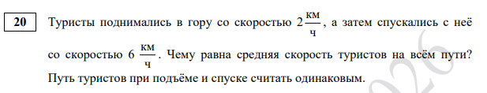
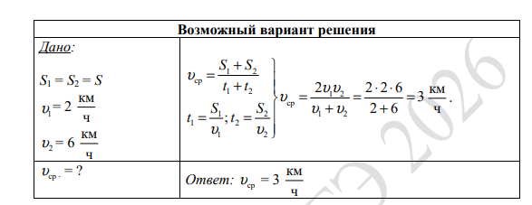

Slide 16

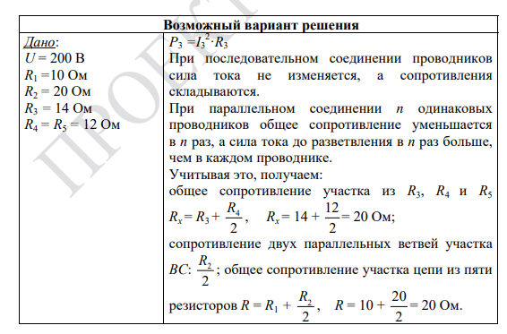
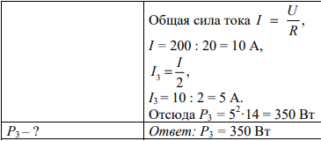

Slide 17

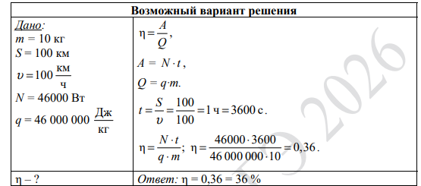

Slide 18
Выводы об итогах анализа выполнения заданий, групп заданий
Перечень элементов содержания / умений, навыков, видов познавательной деятельности, освоение которых всеми школьниками региона в целом можно считать достаточным
- Распознавание проявлений изученных физических явлений, выделяя их существенные свойства/признаки.
- Описание свойств тел, физических явлений и процессов, используя физические величины, физические законы и принципы (анализ графиков, таблиц и схем).
- Правильная трактовка физического смысла используемых величин, их обозначения и единицы измерения, выделять приборы для их измерения.
- Вычисление значений величины при анализе явлений с использованием законов и формул.
- Проводить прямые измерения физических величин с использованием измерительных приборов, правильно составлять схемы включения прибора в экспериментальную установку, проводить серию измерений

Slide 19
Выводы об итогах анализа выполнения заданий, групп заданий
Перечень элементов содержания / умений, навыков, видов познавательной деятельности, освоение которых всеми школьниками региона в целом, а также школьниками с разным уровнем подготовки нельзя считать достаточным
- Применять информацию из текста при решении учебно-познавательных и учебно-практических задач
- Решать расчётные задачи, используя законы и формулы, связывающие физические величины (комбинированная задача)
- Описывать свойства тел, физические явления и процессы, используя физические величины, физические законы и принципы (анализ графиков, таблиц и схем)

Slide 20
Выводы об итогах анализа выполнения заданий, групп заданий
Выводы о вероятных причинах затруднений и типичных ошибок обучающихся субъекта Российской Федерации
- Основным недостатком подготовки обучающихся 9 классов к сдаче экзамена по физике является нехватка времени на отработку знаний и умений по сложным темам курса. Не менее важным условием выполнения некоторых заданий по физике является наличие оборудования для проведения реального эксперимента. Одним из самых важных факторов, является недостаточная математическая подготовка обучающихся 9 классов.

Slide 21
Рекомендации по совершенствованию преподавания учебного предмета для всех обучающихся
ознакомиться с официальными документами на сайтах http://www.ege.edu.ru/ и http://www.fipi.ru/,
использовать задания открытого банка заданий ФИПИ;
обращать внимание на формирование как предметных, так и метапредметных аспектов подготовки обучающихся;
при разработке тематического планирования целесообразно провести анализ всех возможных для реализации лабораторных работ, практических заданий и ученических опытов. Желательно, чтобы у учащихся в процессе выполнения практических работ была возможность освоить алгоритмы выполнения различных типов экспериментальных заданий.

Slide 22
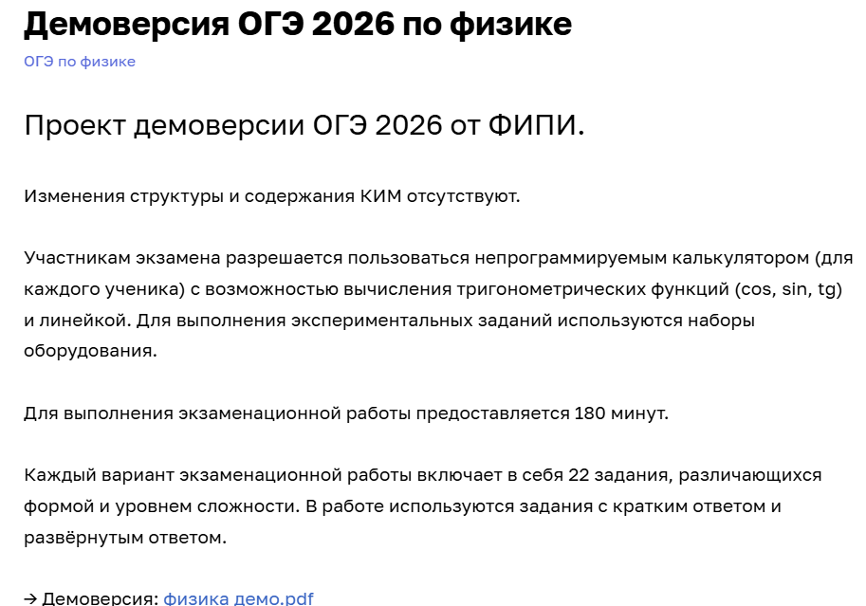

Slide 23
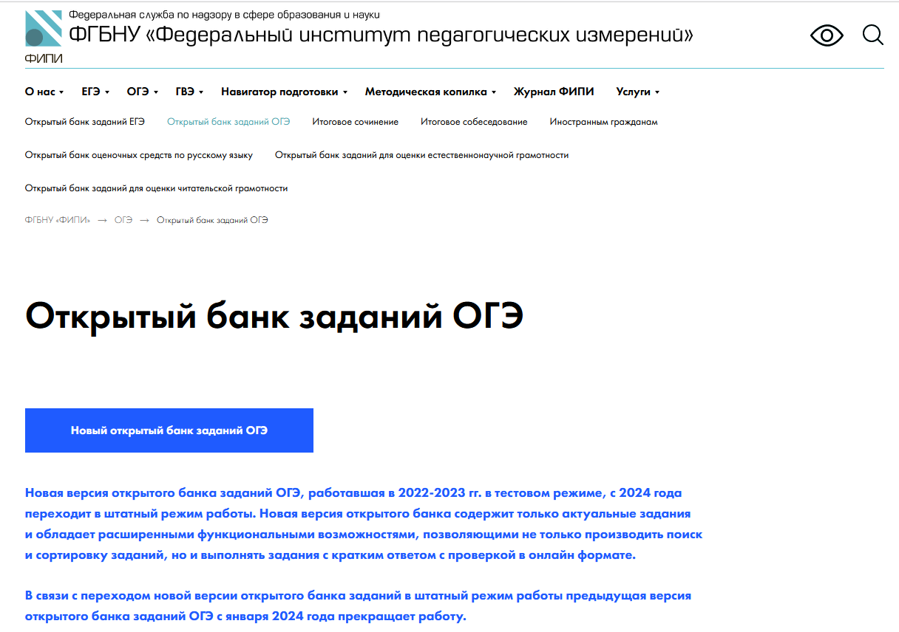
Материалы для подготовки к ОГЭ по физике 2026 года для учеников 9 классов с тренировочными вариантами заданий
Сайт ФИПИ
Много заданий в формате экзамена;
Большая база заданий прошлых лет;
Удобное деление на блоки.
Не самое современное оформление сайта;
Нет ответов к заданиям.

Slide 24
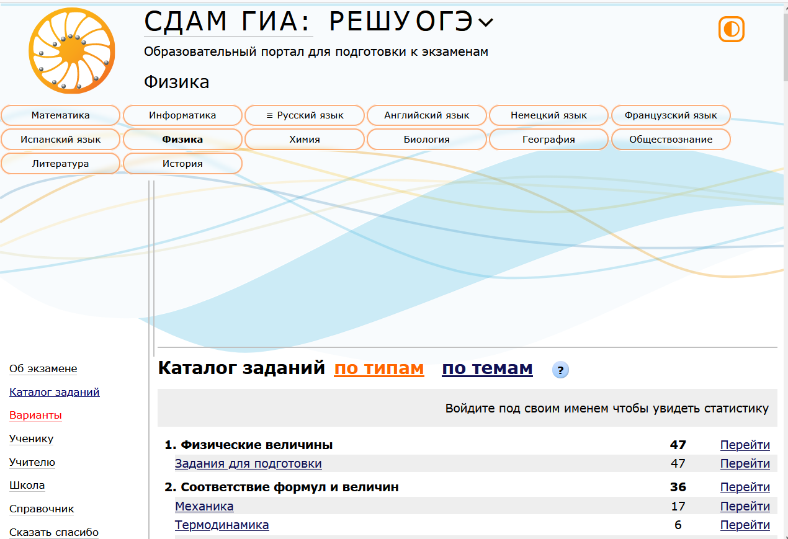
Материалы для подготовки к ОГЭ по физике 2026 года для учеников 9 классов с тренировочными вариантами заданий
Сайт Решу ОГЭ/Сдам ГИА
Удобная навигация по сайту;
Каждый месяц появляется 15 новых тренировочных вариантов, которые можно использовать как пробники;
Задания разделены по темам: можно сделать любую подборку по желанию;
Преподаватель может создать и сохранить свой вариант, который будет найти по номеру в каталоге;
Есть ответы и подробные пояснения к обеим частям экзамена.
Некоторые задания уже не встречаются на экзамене, потому что поменялся формат;
Перед экзаменами сайт иногда не выдерживает нагрузку и перестаёт работать.

Slide 25
Материалы для подготовки к ОГЭ по физике 2026 года для учеников 9 классов с тренировочными вариантами заданий
Сборник Н.К. Ханнанова «Физика. 850 заданий с ответами. ОГЭ 2026»
Сборник «ОГЭ 2026. Физика.
Типовые экзаменационные варианты» под редакцией
Е.Е. Камзеевой
Актуальные задания;
Ответы на все задачи в конце книги;
Удобно записывать решения около заданий;
От 10 до 30 вариантов ОГЭ в одном сборнике;
Можно купить в книжных магазинах или заказать на маркетплейсах.
Не всем удобно носить с собой сборник формата А4.
Большой сборник, задания охватывают все темы экзамена;
Недорогая книга;
В конце сборника есть ответы ко всем заданиям;
Формат А5.
Среднее качество печати.

Slide 26

С. В. Вахнина «ОГЭ. Физика. Алгоритмы выполнения типовых заданий»
В пособии представлены алгоритмы выполнения типовых заданий ОГЭ по физике. К каждому заданию приводятся все необходимые материалы: теоретические сведения, анализ типичных ошибок при выполнении, комментарии и подробные пояснения к правильным ответам. Книга поможет выработать навыки выполнения заданий разных типов, систематизировать знания и самостоятельно готовиться к ОГЭ.
Пособие адресовано учащимся 9-х классов для подготовки к ОГЭ по физике и учителям для организации учебного процесса.

